Slide 1

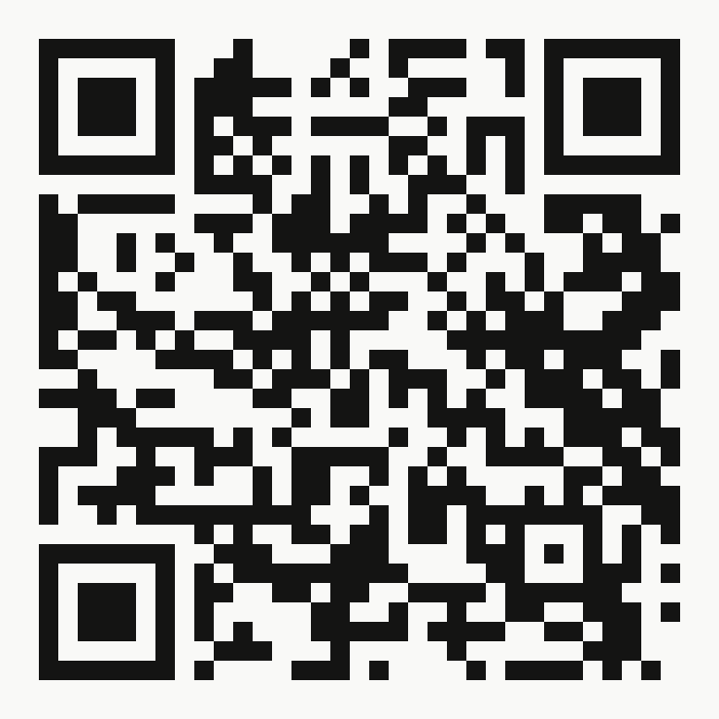

Материалы докладов и контакт
По QR-коду — все материалы:
✦ Искусственный интеллект в домах соцобслуживания
доклад + презентация (41 слайд)
✦ Не просто накормить: вариативное меню в ПНИ
доклад + презентация (41 слайд)
✦ Викторина и раздаточные материалы
вопросы, ответы, памятки
Семинар «Пространство Новых Идей 2.0» · Санкт-Петербург · 25–27.08.2026
Наведите камеру — все материалы семинара qlolp.github.io/seminar-materials-2026
Ваша организация
АВГУСТ 2026

